Slide 1
好搭酷Nano微课
好好搭搭在线
“

Slide 2
好好搭搭
点亮板载LED灯

Slide 3
01
基础知识
02
指令学习
目录
03
程序代码

Slide 4
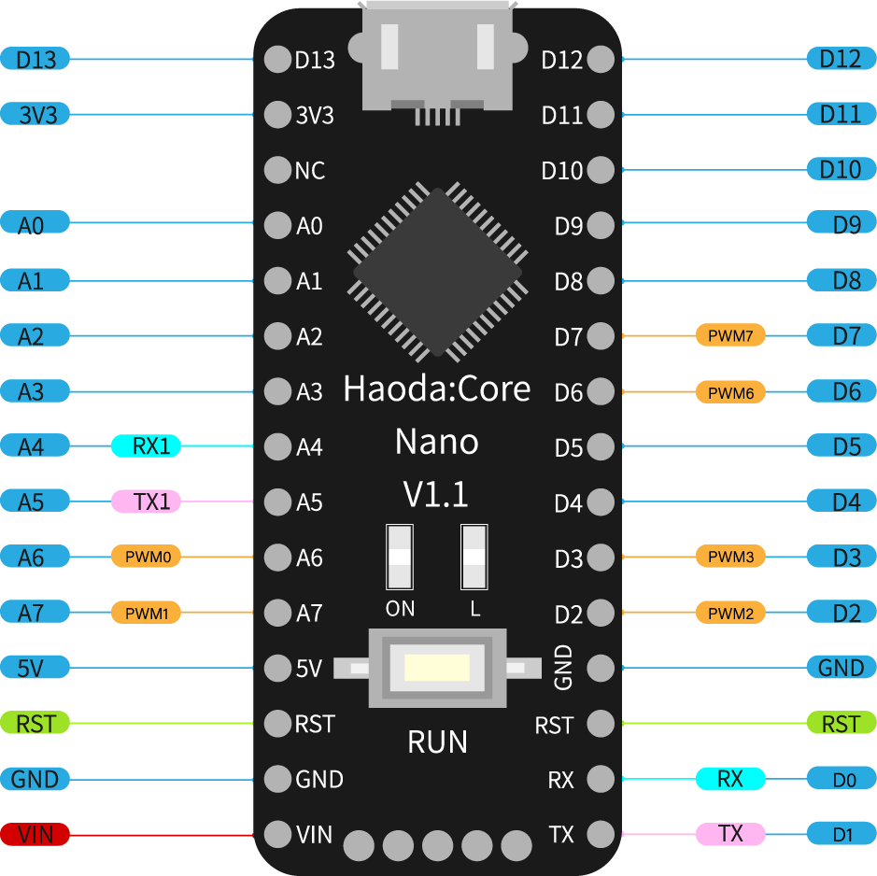
1
基础知识
02
板载LED灯
内部连接，D13是其引脚

Slide 5
2
指令学习
02
这条指令在基础功能类别指令中。
输出为低代表输出低电平，接收低电平则板载LED灯不亮.

Slide 6
2
指令学习
02
这条指令在基础功能类别指令中。
输出为高代表输出高电平，接收高电平则板载LED灯的颜色变为绿色

Slide 7
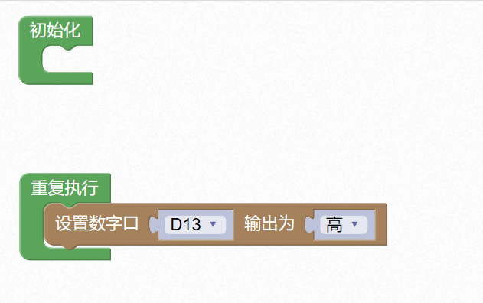
3
程序编写
02

Slide 8
谢谢观看
“

